Slide 1
Біля дороги яблуня цвіте… Малювання квітучої гілки з передачею певної колірної гами
Образотворче мистецтво 5кл
Дистанційне навчання 3

Slide 2
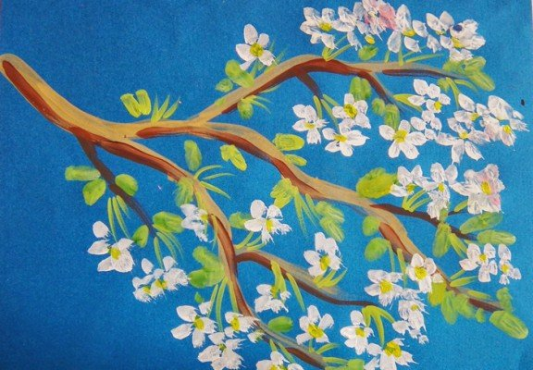
Не знаю, як для Тебе, п`ятикласнику, а для мене весна — це чисте блакитне небо, радісний спів пташок і залиті сонцем квітучі сади. Бажаєш прискорити прихід цієї ніжної красуні?
Тоді вітаю тебе на цьому уроці! Давай намалюємо квітучу яблуневу гілку та впустимо в дім п’янкий весняний аромат.

Slide 3
А ось дещо цікаве для натхнення:
Пісенька про весну тут https://www.youtube.com/watch?v=qcA3MTrlQL0&feature=emb_title
Як намалювати квітуче дерево тут https://www.youtube.com/watch?v=zy6IH8vj6Qk&feature=emb_title

Slide 4
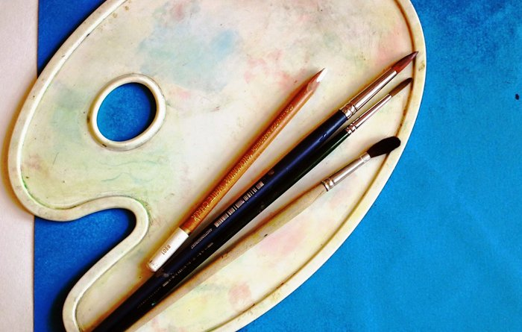
Сьогодні я покажу Тобі, як намалювати весну. То як, Ти зі мною?
Підготуй необхідні матеріали: синій аркуш картону, гуаш, пензлики, склянку з водою та палітру.

Slide 5
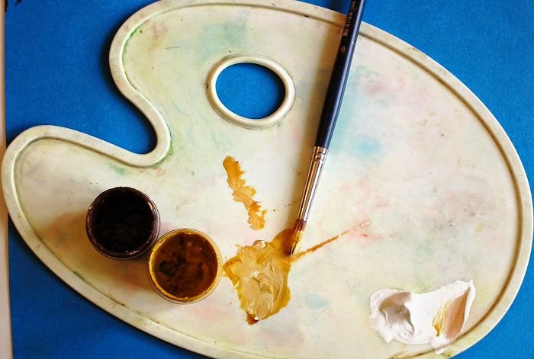
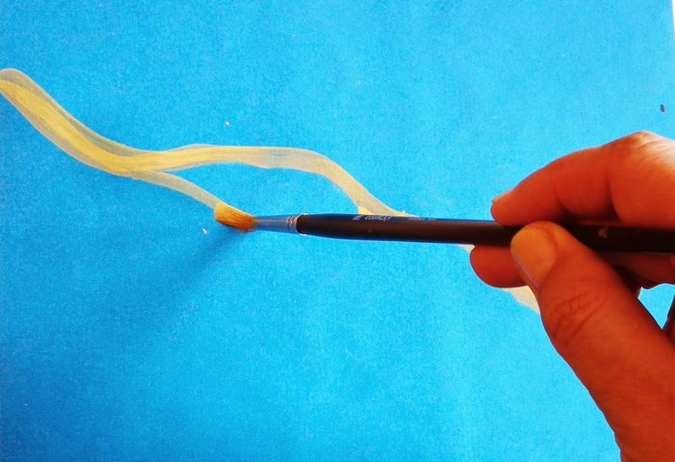
1. Змішай на палітрі білий та рудий кольори, додавши трішки коричневого. Плавними хвилястими рухами намалюй гілку. Якщо одразу фарбами Тобі це зробити складно, спочатку можеш намалювати ескіз яблуневої гілки білим або жовтим олівцем.

Slide 6
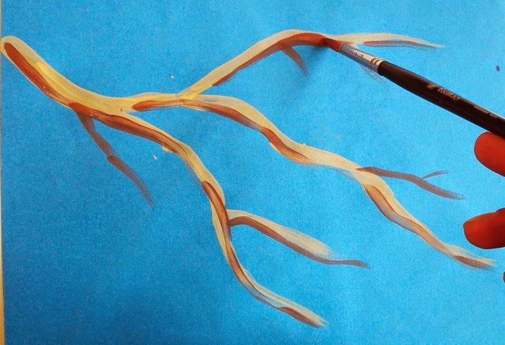
2. Зроби гілочку більш виразною, підкресливши темно-коричневим кольором.

Slide 7
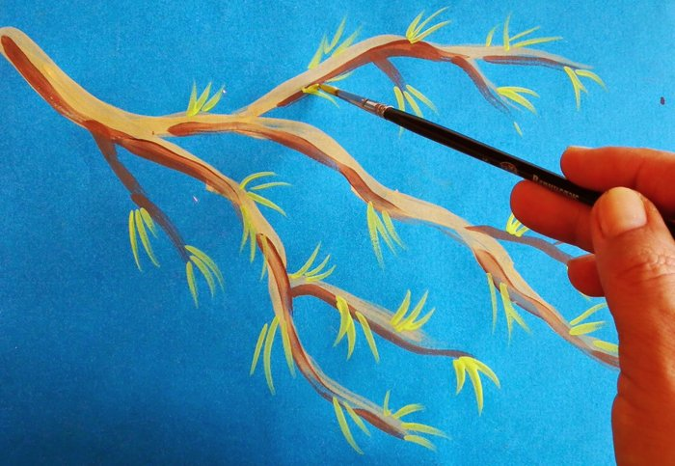
3. Тепер змішай жовту фарбу з крапелькою зеленої. За допомогою тоненького пензлика намалюй живці яблуні.

Slide 8
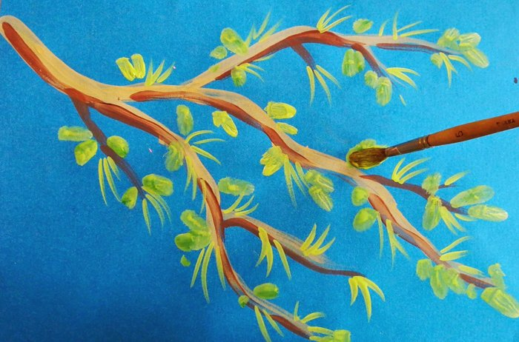
4. Цим самим кольором, але вже пензликом більшої товщини, намалюй листочки.

Slide 9
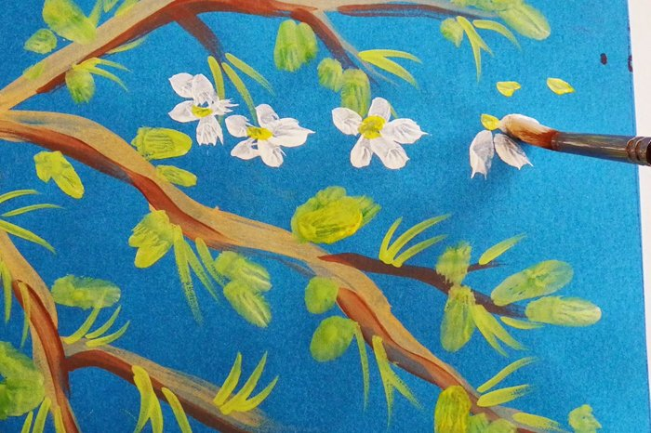
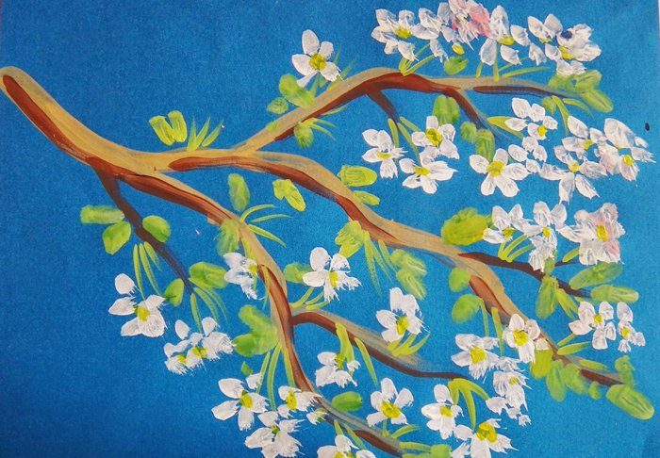
5. А зараз у Тебе є щаслива нагода побути чарівником і перетворити звичайну яблуневу гілочку на квітучу. Вмочи пензлик середньої товщини (круглий пензлик №3 підійде ідеально) в білу фарбу та залиш п’ять відбитків-пелюсток. Всередині кожної квітки постав жовту цяточку.

Slide 10
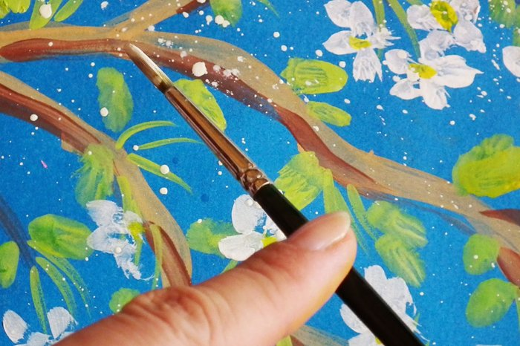
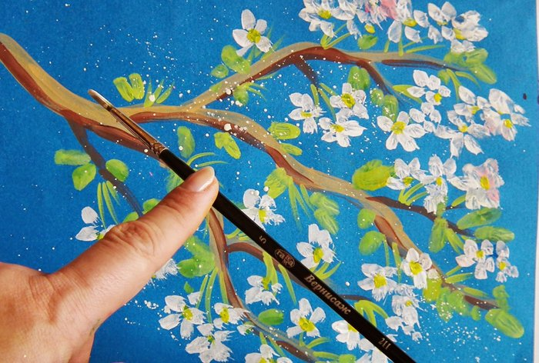
6. А тепер уяви, що подув легенький вітерець, і пелюстки квітучої яблуні закружляли рясною хурделицею навколо деревця. За допомогою пензлика зроби на малюнку бризки білої фарби.

Slide 11

Поглянь, яка чудова весняна картина у нас із Тобою вийшла! Щасливої весни тобі☺ Шануй себе і будь здоровим.

